Slide 1

Casos de Uso e Atores

Slide 2

Linguagem de Modelagem Unificada
Havia várias linguagens gráficas de modelagem de software
Jacobson, Booch e Rumbaugh criaram a UML (Modelo universal)
Foi desenvolvida a ferramenta CASE “Rose”, da Rational (empresa dos criadores da UML)

Slide 3

Processo de Desenvolvimento
A UML, em si, é apresentada como um conjunto de diagramas, porém sem nenhuma seqüência definida pela linguagem, o que não orienta o processo de desenvolvimento.
A Rational estabeleceu o RUP (Rational Unified Process)

Slide 4
Processo Unificado
Modelar Casos de Uso
Levantar Classes
Estudar as Interações entre Objetos
Relacionar as classes

Slide 5

Projeto
Funcional
  Diagrama de casos de uso
Dinâmico
  Nível de colaboração
    Diagrama de seqüência
    Diagrama de colaboração
Estático
    Diagrama de classes

Slide 6
Modelo de Casos de Uso
Captura os usos ou aplicações completas do sistema.
Determina e documenta os serviços a serem desempenhados pelo sistema.
É um bom meio de comunicação com os clientes na definição dos requisitos.
É descrito na UML através do Diagrama de Casos de Uso.

Slide 7
Exemplo
Quais os usos ou aplicações completas de um sistema informatizado para uma video-locadora?
  Manter filme
  Manter mídia
  Efetuar locação
  Efetuar devolução
  Registrar pagamento de multa por atraso

Slide 8
Diagrama de Casos de Uso
Utiliza as seguintes elementos:
Ator
Caso de Uso
Relacionamento

Slide 9
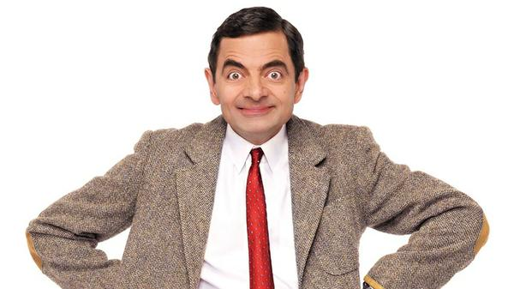
Atores
São representações de entidades externas mas que interagem com o sistema durante a sua execução.
Exemplo:
  Pessoas (usuário)
  Dispositivos (impressora)
  Hardwares (placa de modem)
  Software (banco de dados)

Slide 10
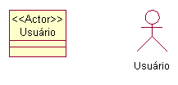
Representação
Atores são representados através de retângulos ou através de ícones humanos.

Slide 11
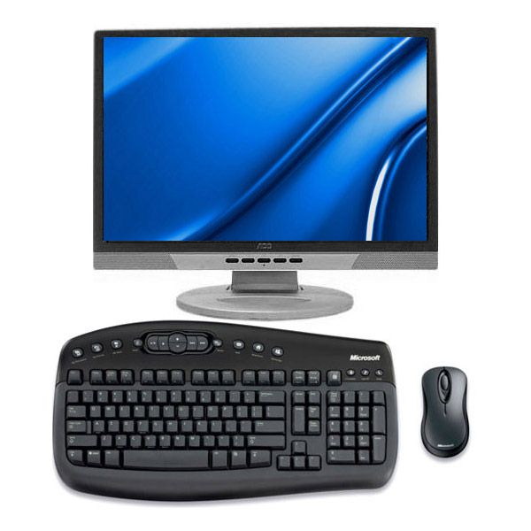
Atores Implícitos
Alguns atores não aparecem no diagrama de casos de uso.
São dispositivos sempre usados que não impõem protocolos especiais de comunicação.

Slide 12
Casos de Uso
Descrevem uma aplicação ou uso completo do sistema.
Envolve um conjunto de transações que constituem um serviço completo oferecido pelo sistema.
São diferentes de módulos.
São diferentes de funções.

Slide 13
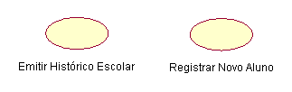
Representação
Casos de uso são representados através de elipses.

Slide 14
Relacionamentos entre Atores e Casos de Uso
É uma comunicação entre ator e caso de uso.
Não é uma relação estrutural.
Um ator pode se relacionar com vários casos de uso.
Um caso de uso pode se relacionar com vários atores.

Slide 15
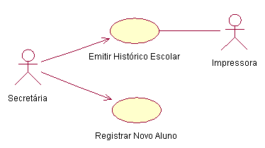
Exemplo

Slide 16
Exercício

Slide 17
Considere um sistema de uma faculdade. Existem dois tipos de pessoa que operam o sistema: o administrador do sistema e a secretária. O aluno não interage diretamente com o sistema. É por intermédio da secretária que o aluno faz solicitações. Entre elas, o aluno pode pedir o histórico escolar e o relatório de faltas por disciplina. Os professores também não interagem diretamente com o sistema. Por intermédio da secretária, os professores lançam notas e faltas dos alunos. Ao administrador, é permitido cadastrar cursos, professores, alunos e disciplinas. Define os atores e os casos de uso do sistema.

Slide 18
